Slide 1
ŽIVJETI U SUGLASJU S PRIRODOM

Slide 2
Objasni izreku: „Čuvajmo Zemlju i prirodu, jer ih nismo naslijedili od svojih djedova i očeva, nego smo ih posudili od svojih potomaka.”

Slide 3

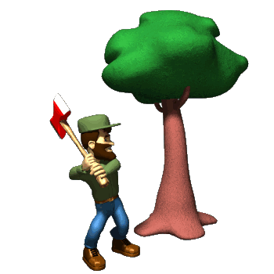


Utjecaj ljudi na prirodu i okoliš u znatnom je porastu:
Stabla u šumama siječemo brže nego što nova izrastaju
Trošimo pitku vodu zanemarujući prirodni proces obnove zaliha
Onečišćujemo zrak, vodu i tlo štetnim i opasnim tvarima
Gomilamo otpad koji ne recikliramo
Gradovi se šire na račun šuma i drugih prirodnih površina
Ekosustavi nemaju dovoljno vremena obnoviti se

Slide 4

Ekološkim otiskom prikazujemo kako način života ljudi utječe na okoliš.

Slide 5


OSOBNI DOPRINOS SMANJENJU EKOLOŠKOG OTISKA:
Razvrstavanje otpada u odgovarajuće spremnike pomažemo njihovu recikliranju.
.
prerada i izrada novih proizvoda od već korištenih materijala
Što je recikliranje?

Slide 6


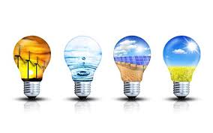


Ekološkim otiskom mjerimo koliko površinu Zemlje iskorištavamo kako bismo zadovoljili potrebe za:
hranom
stanovanjem
energijom
transportom
zbrinjavanjem otpada

Slide 7


Slide 8

Smanjimo ekološki otisak
Povezuje razvoj društva i zaštitu prirode…
… ostvaruje se zadovoljenjem potreba sadašnjeg stanovništva…
ODRŽIVI RAZVOJ
Važno je u svakoj osobi razvijati svijest o važnosti življenja u suglasju s prirodom.
…uz uvjet da se budućim generacijama sačuvaju prirodna dobra za njihove potrebe
Objasni izreku:
„Otpad nije smeće”

Slide 9

Ekološki otisak - pokazuje kako čovjek svojim načinom
života utječe na okoliš
- njime mjerimo koliko površinu Zemlje
iskorištavamo za svoje svakodnevne
potrebe

Slide 10

Znak na proizvodu koji ukazuje na to da se tvar od koje je napravljen može reciklirati
Recikliranjem:
doprinosimo očuvanju prirode
smanjujemo iskorištavanje prirodnih bogatstva (drvo, voda, rude)
štedimo energiju
smanjujemo količinu otpada
Objasni značenje prikazanog znaka.
Zašto je važno reciklirati?

Slide 11



OSOBNI DOPRINOS SMANJENJU EKOLOŠKOG OTISKA:
Odlaganjem smeća koje se ne može reciklirati, kao i otpada opasnog za zdravlje (baterije, lijekovi, akumulatori) na za to predviđena mjesta.
.
sprečava nastajanje divljih odlagališta

Slide 12

OSOBNI DOPRINOS SMANJENJU EKOLOŠKOG OTISKA:
Planiranom kupovinom namirnica koje obitelj može potrošiti prije isteka njihova roka trajanja.
.
Korištenjem platnenih i papirnatih vrećica umjesto plastičnih.
.

Slide 13

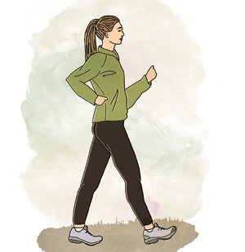
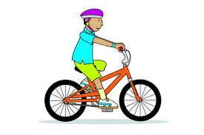
OSOBNI DOPRINOS SMANJENJU EKOLOŠKOG OTISKA:
Gašenjem svjetla u prostoriji u kojoj se ne boravi te uređaja koji se ne koriste.
.
Korištenjem bicikla i javnog prijevoza te pješačenjem umjesto voženje u automobilu.
.

Slide 14


OSOBNI DOPRINOS SMANJENJU EKOLOŠKOG OTISKA:
Zatvaranjem vode pri pranju zuba, tuširanjem umjesto kupanjem, popravljanjem neispravnih slavina.
.
Korištenjem štednih žarulja koje troše manje električne energije.
.

Slide 15

OSOBNI DOPRINOS SMANJENJU EKOLOŠKOG OTISKA:
Ugrađivanjem solarnih ploča na krovove kuća.
.
Korištenjem metoda ekološke poljoprivrede
smanjenje onečišćenje tla i podzemnih voda
.

Slide 16
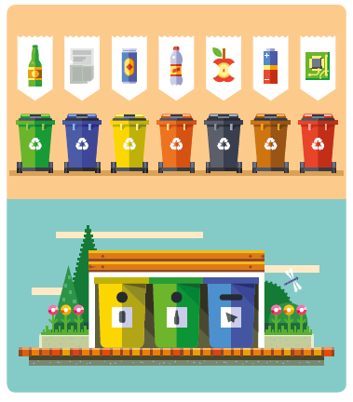
Postavljenjem „zelenih otoka” sa spremnicima za razvrstavanje različitog otpada
uređenjem reciklažnih dvorišta za sakupljanje veće količine otpada koji se može reciklirati
3. uređenjem divljih odlagališta otpada
Na koji način zajednice i gradovi mogu poticati život u suglasju s prirodom (uz smanjenje ekološkog otiska)?

Slide 17
Razmisli zašto neke gradove možemo zvati „zeleni gradovi”.
Na razni države donose se zakonski propisi i planovi kojima se nastoji smanjiti negativno djelovanje na okoliš i ekološki otisak.

Slide 18
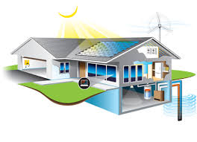


BOLJA KVALITETA ŽIVOTA U GRADOVIMA POTIČE SE:
izgradnjom energetski učinkovitih kuća i zgrada
poboljšanjem javnog prijevoza
POTROŠNJA ENERGIJE
ONEČIŠĆENJE ZRAKA

Slide 19

BOLJA KVALITETA ŽIVOTA U GRADOVIMA POTIČE SE:
C. korištenjem obnovljivih izvora energije
D. sadnjom drveća ozelenjuju se gradske površine
POTROŠNJAFOSILNIH GORIVA
poboljšava se
KVALITETA ZRAKA

Slide 20
Ekološki otisak možemo smanjiti:
razvrstavanjem otpada
odlaganjem smeća na za to predviđena mjesta
planiranom kupovinom
gašenjem svjetla u prostori u kojoj ne boravimo
manjom vožnjom u automobilu
štednjom vode
ugradnjom solarnih ploča
korištenjem metode ekološke poljoprivrede

